Slide 1
Software Engineering
Dr. Fatma ElSayed
Dr. Ahmed Yousry
Computer Science Department

Slide 2
Course Information
Contents
Introduction to Software Engineering
Software Processes
Requirements Engineering
System Modelling & Design
System Modelling & Design
System Architecture
Software Testing Strategies
Software Testing Techniques
Technical Metrics for Software

Slide 3
Course Information
Contents
Introduction to Software Engineering
Software Processes
Requirements Engineering
System Modelling & Design
System Modelling & Design
System Architecture
Software Testing Strategies
Software Testing Techniques
Technical Metrics for Software

Slide 4
Chapter 4: Requirements Engineering

Slide 5
Requirements Engineering
Requirement: A function, constraint, or other property that the system must provide to fill the needs of the system’s intended user(s).
Engineering: implies that systematic well defined techniques should be used.
Requirement Engineering means that requirements for a product are defined, managed, and tested systematically.
The process of establishing the services that a customer requires from a system and the constraints under which it operates and is developed.
Notes:
المتطلبات: وظيفة أو قيد أو خاصية أخرى يجب أن يوفرها النظام لتلبية احتياجات مستخدميه المستهدفين
.الهندسة: تعني استخدام تقنيات منهجية محددة جيدًا.هندسة المتطلبات تعني تحديد متطلبات المنتج وإدارتها واختبارها بشكل منهجي
.عملية تحديد الخدمات التي يحتاجها العميل من النظام والقيود التي يعمل النظام في ظلها ويُطور.

Slide 6
Requirements Completeness and Consistency
Functional requirements specification should be both complete and consistent.
Complete
Means that all services required by the user should be defined.
Consistent
Means that requirements should not have contradictory definitions
For large, complex systems, it is practically impossible to achieve requirements consistency and completeness Reasons:
It is easy to make mistakes and omissions when writing specifications.
There are many stakeholders in a large system.
Notes:
يجب أن تكون مواصفات المتطلبات الوظيفية كاملة ومتسقة.
كاملةتعني أنه يجب تعريف جميع الخدمات التي يحتاجها المستخدم
.متسقةتعني أنه يجب ألا تحتوي المتطلبات على تعريفات متناقضة.
في الأنظمة الكبيرة والمعقدة، يكاد يكون من المستحيل تحقيق اتساق واكتمال المتطلبات.
الأسباب:من السهل ارتكاب الأخطاء والإغفالات عند كتابة المواصفات.
هناك العديد من أصحاب المصلحة في النظام الكبير.

Slide 7
System Stakeholders
Any person or organization who is affected by the system which is being developed.
Stakeholder types
System owners (those who are paying for the work),
End users (people who will use the system)
System managers
Project groups that are involved in developing the system (e.g., systems engineers, software engineers, training personnel, testers, etc.).
External stakeholders (marketing people, government,…)
Notes:
أي شخص أو مؤسسة متأثرة بالنظام قيد التطوير.أنواع أصحاب المصلحةمالكو النظام (الذين يدفعون ثمن العمل)،المستخدمون النهائيون (الأشخاص الذين سيستخدمون النظام)،مديرو النظاممجموعات المشروع المشاركة في تطوير النظام (مثل: مهندسو النظم، مهندسو البرمجيات، فريق التدريب، المختبرون، إلخ).أصحاب المصلحة الخارجيون (مسؤولو التسويق، الحكومة، إلخ)

Slide 8
Stakeholders in the MHC-PMS
Mental Health Care-Patient Management System (MHC-PMS)
Patients whose information is recorded in the system.
Doctors who are responsible for assessing and treating patients.
Nurses who coordinate the consultations with doctors and administer some treatments.
Medical receptionists who manage patients’ appointments.
IT staff who are responsible for installing and maintaining the system.
A medical ethics manager who must ensure that the system meets current ethical guidelines for patient care.

Slide 9
Types of Requirement
User requirements
User requirements are statements, in a natural language plus diagrams, of what services the system is expected to provide to users and the constraints under which it must operate.
Focus on what the system should do.
System requirements
A structured document setting out detailed descriptions of the system’s functions, services and operational constraints. Defines what should be implemented.
Focus on how the system will do it.
Notes:
متطلبات المستخدممتطلبات المستخدم هي بيانات، مكتوبة بلغة طبيعية ومُرفقة برسوم بيانية، توضح الخدمات التي يُتوقع من النظام تقديمها للمستخدمين والقيود التي يجب أن يعمل في ظلها.
تركز على ما ينبغي أن يفعله النظام.متطلبات النظاموثيقة مُهيكلة تُحدد أوصافًا مُفصلة لوظائف النظام وخدماته وقيوده التشغيلية. تُحدد ما ينبغي تنفيذه.تركز على كيفية قيام النظام بذلك.

Slide 10
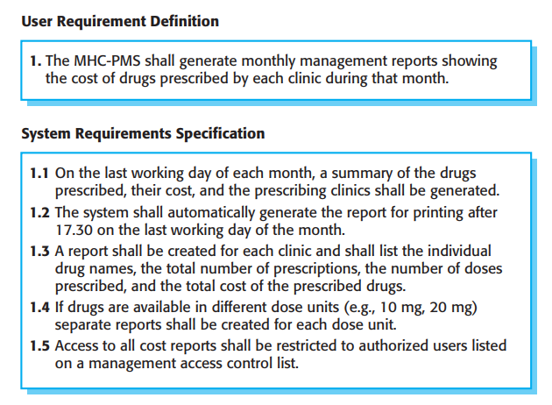
User and System Requirements
Business Requirement Specification (BRS)
it defines "what" the system should do from a business perspective.
System Requirement Specification (SRS)
specifies "how" the system will achieve those goals technically.
Notes:
Here is the Arabic translation of the content in the image:
تعريف متطلبات المستخدم
يجب على نظام إدارة الصيدلة MHC-PMS أن يولد تقارير إدارية شهرية تعرض تكلفة الأدوية التي تم وصفها من قبل كل عيادة خلال ذلك الشهر.
مواصفات متطلبات النظام 1.1 في آخر يوم عمل من كل شهر، يجب توليد ملخص للأدوية التي تم وصفها، تكلفتها، والعيادات التي وصفتها. 1.2 يجب أن يقوم النظام بتوليد التقرير تلقائيًا للطباعة بعد الساعة 17:30 في آخر يوم عمل من الشهر. 1.3 يجب إنشاء تقرير لكل عيادة يتضمن أسماء الأدوية الفردية، العدد الإجمالي للوصفات، عدد الجرعات المقررة، والإجمالي الكلي لتكلفة الأدوية الموصوفة. 1.4 إذا كانت الأدوية متوفرة بوحدات جرعة مختلفة (على سبيل المثال، 10 ملغ، 20 ملغ)، يجب إنشاء تقارير منفصلة لكل وحدة جرعة. 1.5 يجب تقييد الوصول إلى جميع تقارير التكاليف للمستخدمين المصرح لهم المدرجين في قائمة التحكم بالوصول الإدارية.
Let me know if you need any adjustments or further details!

Slide 11
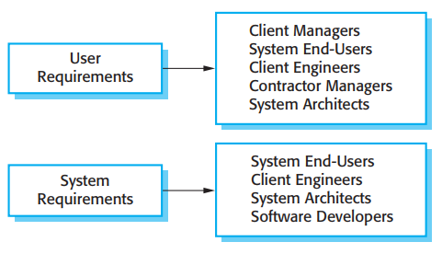
Requirements Readers
Notes:
الـ Slide التي أرفقتها توضح من هم المستخدمون أو القراء الذين يحتاجون للوصول إلى متطلبات النظام و متطلبات المستخدم.
متطلبات المستخدم (User Requirements): هؤلاء هم الأشخاص الذين سيقومون بقراءة متطلبات المستخدم، وهم:
مدراء العملاء
مستخدمو النظام النهائي
مهندسو العملاء
مدراء المقاولين
مهندسو النظام
متطلبات النظام (System Requirements): هؤلاء هم الأشخاص الذين سيقرؤون متطلبات النظام، وهم:
مستخدمو النظام النهائي
مهندسو العملاء (الأشخاص الذين يعملون على ترجمة احتياجات العميل إلى متطلبات قابلة للتنفيذ داخل النظام. )
مهندسو النظام
مطورو البرمجيات
الهدف من هذه السلايد هو تحديد الأشخاص المعنيين أو المستفيدين من كل نوع من المتطلبات (المستخدم والنظام) لضمان أن المتطلبات ستكون مفهومة وملائمة لهم.
هل تحتاج إلى المزيد من التوضيح؟

Slide 12
Requirements Classification
Software system requirements are often classified as:
Functional
Non-Functional
Something the system must do (what)
Generally phrased with noun + verb
e.g. The system prints an invoice
Describe how the system works (how)
Are structured with adverb
e.g. The system prints invoices quickly
Notes:
Function: a set of inputs, behavior & outputs

Slide 13
Functional Requirements
They are sometimes called behavioral / operational requirements because they specify the inputs to the system, the outputs from the system, & behavioral relationships between them.
Statements of services the system should provide, how the system should react to particular inputs and how the system should behave in particular situations.
Depend on the type of software, expected users, and the type of system where the software is used.
May state what the system should not do.
Notes:
هذه هي المتطلبات الوظيفية أو السلوكية/التشغيلية، وهي:
المدخلات والمخرجات: تحديد المدخلات التي يجب أن يستقبلها النظام والمخرجات التي يجب أن يولدها. كما تتعلق بالعلاقات السلوكية بين المدخلات والمخرجات.
بيان الخدمات: توضح الخدمات التي يجب أن يقدمها النظام، وكيف يجب أن يتفاعل مع المدخلات المختلفة وكيفية تصرفه في مواقف معينة.
الاعتماد على نوع البرمجيات والمستخدمين: تتغير هذه المتطلبات حسب نوع البرنامج والمستخدمين المستهدفين، وكذلك البيئة التي يستخدم فيها النظام.
ما يجب أن لا يفعله النظام: قد تتضمن هذه المتطلبات أيضًا توضيح الأمور التي يجب على النظام عدم القيام بها.
بالتالي، هي تحدد كيفية تصرف النظام بناءً على المدخلات المختلفة وكيفية تحقيق النتائج المطلوبة.

Slide 14
MHC-PMS: Functional Requirements
Requirements for the MHC-PMS system, used to maintain information about patients receiving treatment for mental health problems:
A user shall be able to search the appointment lists for all clinics.
The system shall generate each day, for each clinic, a list of patients who are expected to attend appointments that day.
Each staff member using the system shall be uniquely identified by his or her eight-digit employee number.
Notes:
المتطلبات لنظام MHC-PMS هي:
يجب أن يتمكن المستخدم من البحث في قوائم المواعيد لجميع العيادات.
يجب على النظام إنشاء قائمة يومية لكل عيادة تحتوي على المرضى الذين سيحضرون المواعيد في ذلك اليوم.
يجب أن يتم تحديد كل موظف باستخدام رقم موظف مكون من ثمانية أرقام.

Slide 15
MHC-PMS: Functional Requirements
Requirements for the MHC-PMS system, used to maintain information about patients receiving treatment for mental health problems:
A user shall be able to search the appointment lists for all clinics.
The system shall generate each day, for each clinic, a list of patients who are expected to attend appointments that day.
Each staff member using the system shall be uniquely identified by his or her eight-digit employee number.
What do you think is meant by search

Slide 16
Functional Requirements Imprecision
Problems arise when functional requirements are not accurately stated.
Ambiguous requirements may be interpreted in different ways by developers and users.
Consider the term ‘search’ in the previous requirement
User intention – search for a patient name across all appointments in all clinics;
Developer interpretation – search for a patient name in an individual clinic. User chooses clinic then search.
Notes:
مفهوم عدم الدقة في المتطلبات الوظيفية:
تظهر المشاكل عندما لا يتم صياغة المتطلبات الوظيفية بدقة.
المتطلبات الغامضة يمكن أن يتم تفسيرها بطرق مختلفة من قبل المطورين والمستخدمين.
مثال على ذلك:
نية المستخدم: البحث عن اسم مريض عبر جميع المواعيد في جميع العيادات.
تفسير المطور: البحث عن اسم مريض في عيادة واحدة فقط، حيث يختار المستخدم العيادة أولاً ثم يبحث.
هذا يوضح أهمية وضوح المتطلبات لتجنب التفسير المختلف.

Slide 17
Non-functional Requirements
These define system/software properties (such as reliability and safety), and constraints (such as response time), constraints on the development process, I/O device capability, system representations, standards, etc.
Non-functional requirements may be more critical than functional requirements. If these are not met, the system may be useless.
Often apply to the entire system/software a whole (rather than individual features or services)

Slide 18
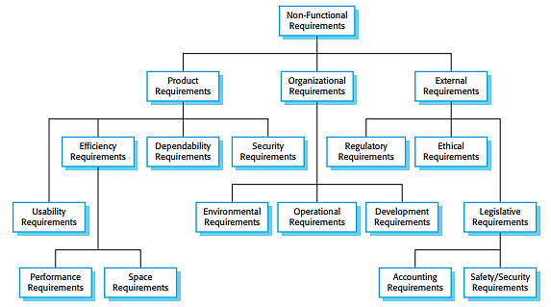
Types of non-functional Requirements
Notes:
🔹 أولاً: Product Requirements (متطلبات المنتج)
تصف خصائص وجودة النظام نفسه.
Efficiency Requirements (متطلبات الكفاءة): سرعة الأداء واستخدام الموارد (مثل الوقت والذاكرة).
Performance Requirements: زمن الاستجابة وسرعة المعالجة.
Space Requirements: كمية الذاكرة أو التخزين المطلوبة.
Dependability Requirements (متطلبات الاعتمادية): مدى موثوقية النظام، أي قدرته على العمل دون فشل.
Security Requirements (متطلبات الأمان): حماية البيانات من الوصول أو التعديل غير المصرّح به.
Usability Requirements (متطلبات سهولة الاستخدام): سهولة تعامل المستخدم مع النظام.
🔹 ثانيًا: Organizational Requirements (متطلبات تنظيمية)
تتعلق بطريقة تطوير النظام وتشغيله داخل المنظمة.
Environmental Requirements: تتعلق ببيئة التشغيل (مثل نظام التشغيل أو الأجهزة المطلوبة).
Operational Requirements: كيفية تشغيل النظام وصيانته داخل المؤسسة.
Development Requirements: الأدوات والمعايير المستخدمة أثناء التطوير (مثل لغة البرمجة أو المنهجية).
🔹 ثالثًا: External Requirements (متطلبات خارجية)
تفرضها جهات أو عوامل خارجية عن النظام.
Regulatory Requirements: القوانين أو اللوائح التنظيمية التي يجب أن يلتزم بها النظام.
Ethical Requirements: المعايير الأخلاقية (مثل الخصوصية وعدم التمييز).
Legislative Requirements: المتطلبات القانونية (مثل حماية البيانات وحقوق الملكية).
Accounting Requirements: تتعلق بالشفافية أو المحاسبة المالية إن وجدت.
Safety/Security Requirements: تضمن السلامة المادية والأمن للمستخدمين أو البيئة.
هل ترغب أن أضعها لك في جدول مختصر ومنسّق لسهولة الحفظ؟

Slide 19
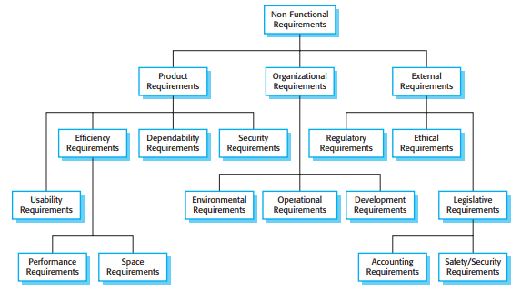
Types of non-functional Requirements

Slide 20
Non-functional Requirements Classifications
Product requirements (quality attributes)
Requirements which specify that the delivered product must behave in a particular way e.g. execution speed, reliability, etc.
Organizational requirements
Requirements which are broad system requirements derived from policies and procedures in the customer’s and developer’s organization.
External requirements
Requirements arise from factors that are external to the system and its development process e.g. interoperability requirements, legislative requirements, etc.

Slide 21
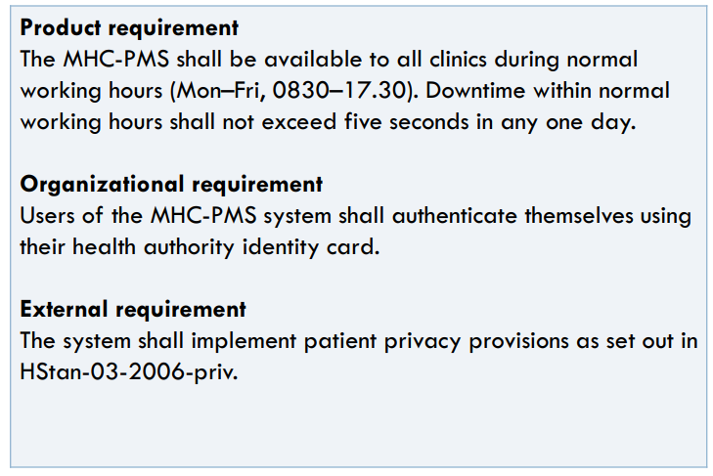
Examples of non-functional Requirements: MHC-PMS
Notes:
تمام 👌 الصورة توضّح أمثلة على الأنواع الثلاثة من المتطلبات غير الوظيفية (Non-Functional Requirements) في نظام طبي يسمى MHC-PMS، وشرحها كالتالي:
🔹 1. Product Requirement (متطلب المنتج)
“The MHC-PMS shall be available to all clinics during normal working hours (Mon–Fri, 0830–17.30). Downtime within normal working hours shall not exceed five seconds in any one day.” الشرح: النظام يجب أن يكون متاحًا لكل العيادات خلال ساعات العمل الرسمية، وألا يتوقف لأكثر من 5 ثوانٍ في اليوم. ➡️ يدل على: كفاءة النظام (الاعتمادية والتوفر والسرعة).
🔹 2. Organizational Requirement (متطلب تنظيمي)
“Users of the MHC-PMS system shall authenticate themselves using their health authority identity card.” الشرح: كل مستخدم يجب أن يقوم بتسجيل الدخول باستخدام بطاقة هوية صادرة من جهة الصحة. ➡️ يدل على: سياسات المؤسسة في الأمان والتحقق من الهوية.
🔹 3. External Requirement (متطلب خارجي)
“The system shall implement patient privacy provisions as set out in HStan-03-2006-priv.” الشرح: النظام يجب أن يطبق قوانين الخصوصية الخاصة بالمرضى كما تحددها المعايير الخارجية (HStan-03-2006-priv). ➡️ يدل على: الالتزام بالقوانين والمعايير الخارجية (مثل قوانين حماية البيانات).

Slide 22
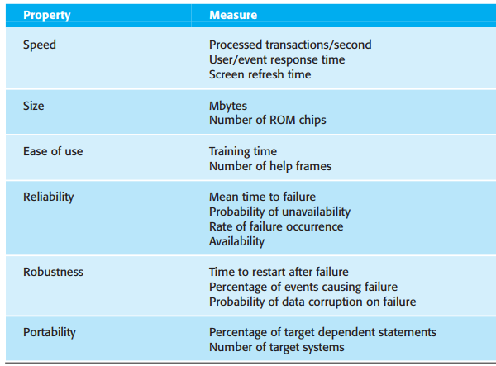
Metrics for Specifying nonfunctional Requirements
You can measure these characteristics when the system is being tested to check whether or not the system has met its non-functional requirements.
Notes:
A portability metric is used to assess how easily a software system can be transferred from one environment to another.

Slide 23
Requirements Engineering Processes

Slide 24
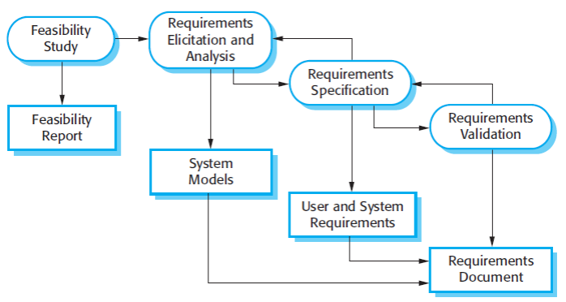
Requirements Engineering Processes
Requirements engineering is an iterative process in which the activities are interleaved.

Slide 25
Requirements Engineering Processes
Feasibility Study: decides whether or not the proposed system is worthwhile and can be engineered using current software and hardware technologies.
Checks if it can be developed within existing budget constraints.
Should be relatively cheap and quick.
Should inform the decision of whether or not to go ahead with a more detailed analysis.
If the system can be integrated with other systems that are used.
Requirements Elicitation and Analysis: Draw out the requirements from stakeholders.
Involves technical staff working with customers to find out about the application domain, the services that the system should provide, the required performance of the system, and hardware constraints.
Notes:
Requirements Elicitation and Analysis (استخلاص وتحليل المتطلبات)

Slide 26
Requirements Engineering Processes
Requirements Specification:
Requirements are documented.
Requirements Validation:
Review the requirement specification for errors, ambiguities, omissions, and conflicts.
System Requirements Document ☺
Notes:
Omissions الاشياء التى تم نسيانها

Slide 27
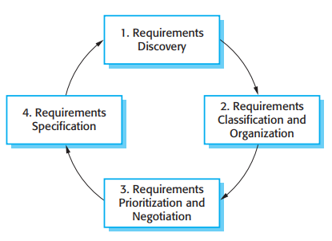
1-The Requirements Elicitation and Analysis Process
Interacting with stakeholders to discover their requirements.
Domain requirements are also discovered at this stage.
Grouped related requirements and organized them into clusters.
Relations among requirements identified.
Requirements reviewed for correctness.
Prioritizing requirements based on customer and resolving requirements conflicts.
Negotiation about requirements; project cost and project timeline.
Notes:
Loop here means that the process continue till get the final specifications

Slide 28
Requirements Discovery: Interviewing
Formal or informal interviews with stakeholders are part of most RE processes.
Types of interview
Closed interviews based on a pre-determined list of questions
Open interviews where various issues are explored with stakeholders.
Normally a mix of closed and open-ended interviewing.
Effective interviewing
Be open-minded, avoid pre-conceived ideas about the requirements and are willing to listen to stakeholders.
Prompt the interviewee to get discussions going using questions, a requirements proposal, or by working together on a prototype system.
Notes:
أكيد 👌 إليك الملخص المختصر:
Interviews in Requirements Elicitation (المقابلات في جمع المتطلبات)
تُستخدم لجمع معلومات من أصحاب المصلحة حول النظام المطلوب.
أنواع المقابلات:
Closed: أسئلة محددة مسبقًا للحصول على معلومات دقيقة.
Open: نقاش حر لاكتشاف أفكار ومتطلبات جديدة.
Mixed: تجمع بين المغلقة والمفتوحة (الأكثر شيوعًا).
لجعل المقابلة فعّالة:
كن منفتح الذهن ومستمع جيد.
استخدم أسئلة تحفيزية أو نماذج أولية لتسهيل الحوار.

Slide 29
Requirements Discovery: Scenarios
Scenarios are real-life examples of how a system can be used.
Scenarios are a description of how a system may be used for a particular task.
Scenarios should include
A description of the starting situation;
A description of the normal flow of events;
A description of what can go wrong;
Information about other concurrent activities;
A description of the state when the scenario finishes.

Slide 30
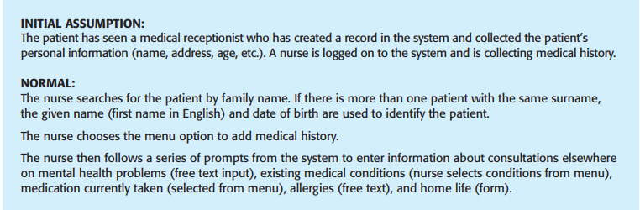
Scenario for Collecting Medical History: MHC-PMS

Slide 31
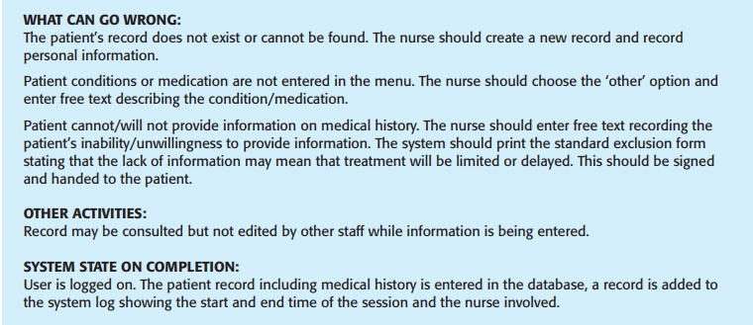
Scenario for Collecting Medical History: MHC-PMS

Slide 32
Requirements Discovery: Ethnography
An analyst immerses himself or herself in the working environment where the system will be used.
Spends a considerable time observing and analyzing how people actually work.
People often find it very difficult to articulate details of their work. They understand their own work but may not understand its relationship to other work in the organization.
Helps discover implicit system requirements (Social and organizational factors) that reflect the actual ways that people work.
Ethnography is effective for understanding existing processes but cannot identify new features that should be added to a system.
Notes:
👇
Ethnography (الإثنوغرافيا) كلمة Ethnography تعني الأنثروبولوجيا الميدانية أو الدراسة الإثنوغرافية، وهي منهج بحثي يُستخدم لدراسة الثقافات والمجتمعات من خلال الملاحظة المباشرة والمشاركة في الحياة اليومية للأفراد الذين تتم دراستهم.
يقوم المحلل بالاندماج في بيئة العمل لملاحظة كيف يعمل الناس فعليًا.
يقضي وقتًا طويلًا في الملاحظة والتحليل بدلًا من الاعتماد فقط على المقابلات.
مفيد لأن الناس غالبًا يصعب عليهم شرح تفاصيل عملهم أو علاقته بمهام الآخرين.
يساعد على اكتشاف المتطلبات الضمنية المرتبطة بالعوامل الاجتماعية والتنظيمية.
الحدّ: يوضّح كيف يُنفَّذ العمل حاليًا، لكنه لا يكشف عن ميزات جديدة للنظام.

Slide 33
2-Requirements Specification
The process of writing down the user and system requirements in a requirements document.
Ideally, the user and system requirements should be clear, unambiguous, easy to understand, complete, and consistent.
It is used by software engineers as the starting point for the system design.
The requirements may be part of a contract for the system development and should therefore be a complete and detailed specification of the whole system.

Slide 34
Software Requirements Document
The software requirements document (sometimes called the software requirements specification or SRS) is the official statement of what is required of the system developers.
It should include both a definition of user requirements and a specification of the system requirements.
If there are a large number of requirements, the detailed system requirements may be presented in a separate document.
The level of detail in a requirements document depends on the type of system being developed and the development process used.

Slide 35
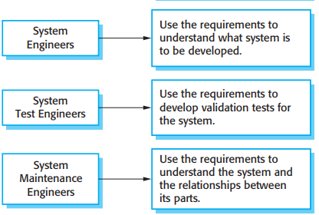
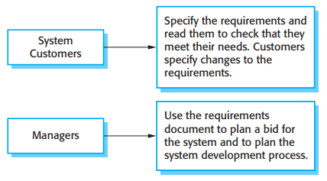
Users of Software Requirements Document
The requirements document has a diverse set of users

Slide 36
3-Requirements Validation
A process where customers and the system developers read the requirements document in detail and check for errors, ambiguities, and inconsistencies. They then negotiate how the identified problems should be solved.
Check for:
Validity: Does the system provide the functions which best support the customer’s needs?
Consistency: Are there any requirements conflicts?
Completeness: Are all functions required by the customer included?
Realism: Can the requirements be implemented given available budget and technology.

Slide 37
Requirements Validation Techniques
There are a number of requirements validation techniques that can be used individually or in conjunction with one another, for example:
Requirements reviews
Systematic manual analysis of the requirements.
Prototyping
Using an executable model of the system to check requirements.
Notes:
Reviews: can imagine it as paper based, prototyping: practical based

Slide 38
Finally
Example
Software Requirements Specification (SRS) Book E-Commerce System (BECS):
https://www.cse.msu.edu/~chengb/RE-491/Papers/SRS-BECS-2007.pdf

Slide 39
Thank You

